Slide 1
Project_M
25.1.31
스터디 보고서

Slide 2
목차
1.클래스란?
2.self?
3.__init__ 메서드
4.Import
5.상속/오버라이딩

Slide 3
Class
-분류(종류에 따라 가르는 것),틀 설계도
-데이터(변수)와 기능(함수)를 모아 놓음
*기본구조*
-클래스 이름은 대문자로!!
-클래스 이름 뒤에는 반드시 콜론(:)이 위치

Slide 4
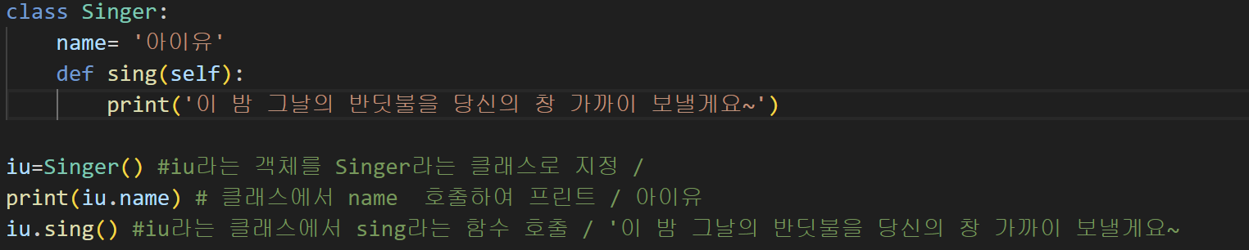
클래스 예시1

Slide 5
Self
-해당 클래스의 객체를 의미
-클래스 내 메서드의 첫번째!!! 매개변수로 사용
-클래스를 통해 생성된 객체를 구분하기 위해 사용
-self 객체를 통해 변수와 메서드를 호출가능

Slide 6
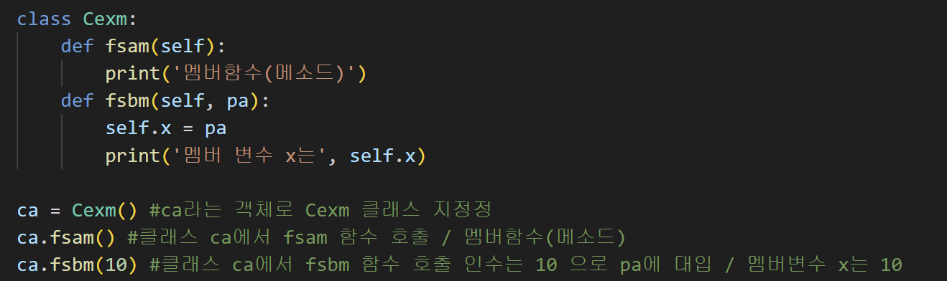
Self 예시

Slide 7
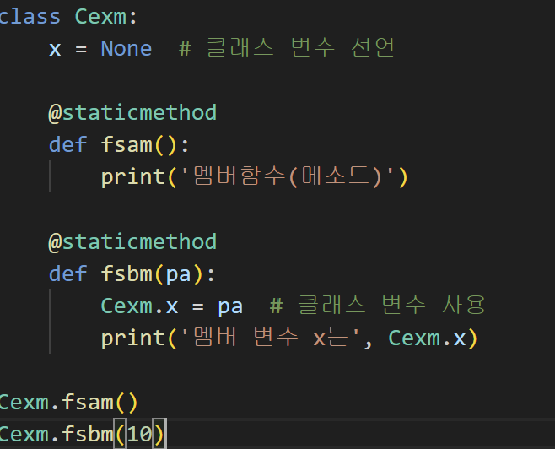
Self를 사용하지 않을시
Self 없이 @staticmethod를 사용하면 객체 없이도 메서드를 호출할 수 있다.
이 방법은 동일한 클래스 변수를 공유, 객체마다 다른 값을 저장하려면 self사용이 용이
**!!self는 인스턴스 변수를 유지하고, 객체마다 독립적인 값을 저장하기 위해 반드시 필요하다.

Slide 8
__init__
-객체를 생성할 때, 초기화 역할을 수행하며 자동으로 호출되는 함수
객체 생성 구문
-객체를 __init__()의 첫 번째 인수 self로 전달
- 생성문에서 전달한 인수를 두 번째 이후의 매개변수로 전달
-새로 생성되는 객체 멤버에 대입

Slide 9
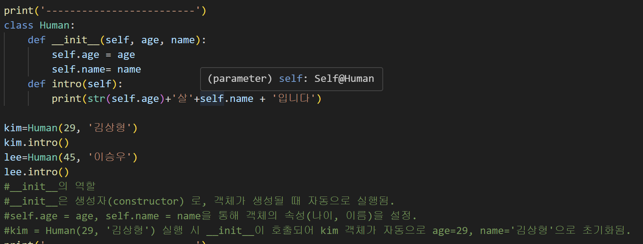
__init__ 예시

Slide 10
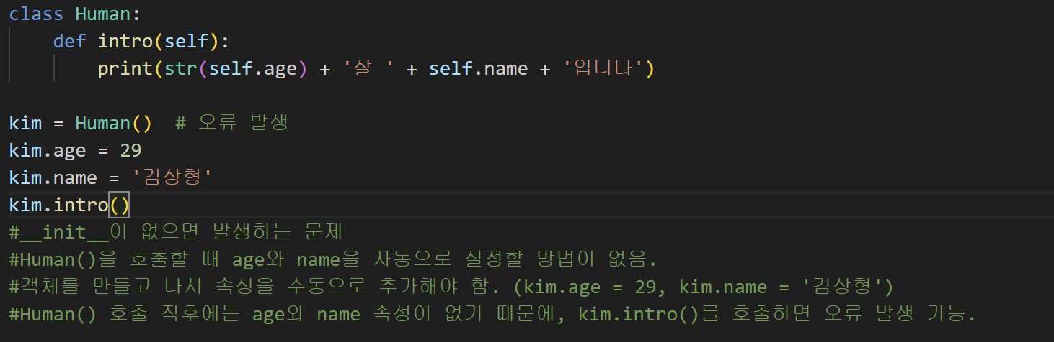
__init__ 을 사용하지 않을시

Slide 11
Import
-모듈 불러오는 키워드
from 모듈명 import 함수
-접근 연산자를 사용하는 것이 복잡한 경우 사용
*전체 모듈이 아닌 필요한 부분 사용가능
단, 모듈도 사용된다
from 모듈명 import*
-모든 내용을 사용가능
단, 가독성이 떨어짐 객체이름 충돌가능 권장X

Slide 12
상속/오버라이딩
상속
-기존 클래스(super)의 속성과 메서드를 새로운 클래스(sub class)가 물려 받아 사용
*코드 재사용성에 좋고, 유지보수에 용이함
오버라이딩
-주로 부모클래스에서 정의한 메서드를 자식 클래스에서 같은 이름으로 다시 정의하는 것
*부모 매서드를 수정하지 않고, 자식 클래스에서 원하는 동작 구현가능

Slide 13
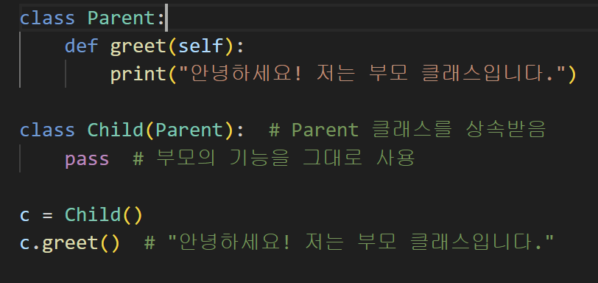
상속 예시

Slide 14
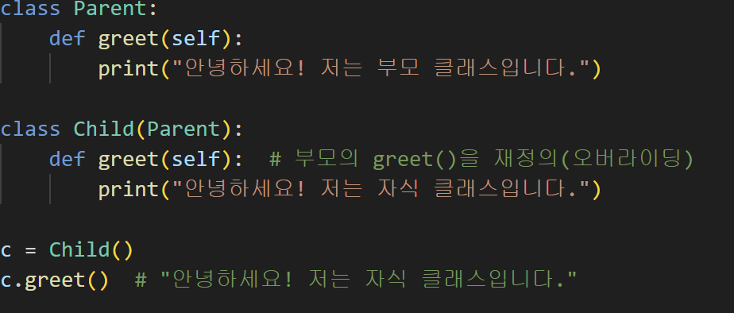
오버라이딩 예시

Slide 15
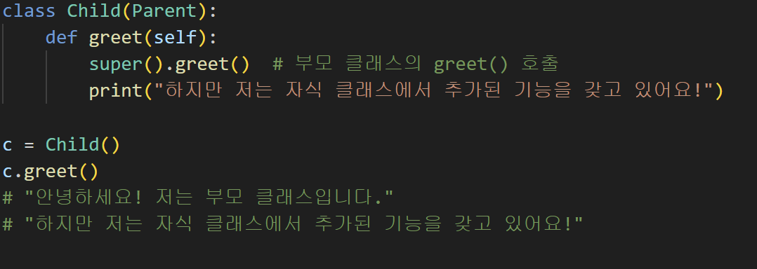
오버라이딩한 메서드에서도 부모 메서드를 호출할 수 있음

Slide 16
문제1
2. 클래스의 기본 구조에 대한 설명이 아닌 것은?
a. class 키워드 사용
b. 클래스 이름은 대문자로 시작
c. 클래스 이름 뒤에는 반드시 콜론(:)이 위치
d. 클래스는 반드시 함수를 포함해서 작성

Slide 17
답 d
클래스는 반드시 함수를 포함해서 작성 → ❌ 틀림. 클래스는 반드시 함수를 포함할 필요는 없으며, 빈 클래스를 만들려면 pass를 사용할 수 있습니다.

Slide 18
문제2
다음 조건을 만족하는 클래스를 작성하세요
Animal 클래스를 만들고, __init__ 메서드를 사용하여 name(이름)과 sound(울음소리)를 초기화합니다.
speak 메서드를 만들고, "{name}가 {sound} 소리를 냅니다." 형식의 문자열을 출력하도록 합니다.
Dog 클래스를 Animal 클래스로부터 상속받아 만듭니다.
Dog 클래스에서 __init__ 메서드를 오버라이딩하여, sound 속성을 "멍멍"으로 기본 설정합니다.
speak 메서드를 오버라이딩하여, "강아지 {name}가 {sound} 소리를 냅니다." 형식의 문자열을 출력하도록 합니다.
Dog 클래스의 객체를 만들어 speak 메서드를 실행하면 올바른 출력이 나오도록 하세요.

Slide 19
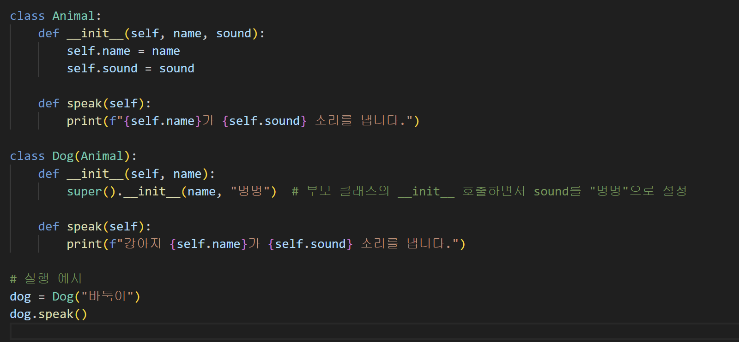
답안

Slide 20
설명
Animal 클래스는 __init__에서 name과 sound를 초기화하고, speak 메서드를 통해 출력합니다.
Dog 클래스는 Animal을 상속받아 __init__을 오버라이딩하여 sound를 "멍멍"으로 고정합니다.
speak 메서드도 오버라이딩하여 출력 문장을 조금 다르게 만듭니다.
super().__init__(name, "멍멍")을 사용하여 부모 클래스의 __init__을 호출해 name과 sound를 설정합니다.

